Slide 1
Journée PEPI
Jeudi 27 juin 2019
Faire produire, par des étudiant·es, de manière collaborative, une revue sur les Sciences du Langage
Christine Blanchard
Département de Linguistique - Laboratoire de Recherche sur le Langage
Amphithéâtre de l’IADT, 51 bd François Mitterrand

Slide 2
Contexte de mise en œuvre
Étudiant·es Licence 3 Sciences du Langage
Département de Linguistique
UFR Lettres, Culture et Sciences Humaines
Unité d’Enseignement « Plateformes de communication à distance »
3ème année d’études
Deuxième semestre (S6)
Linguistique et communication
UE pré-pro (aspects pratiques et théoriques)
12h CM et 12h TD
Cours synchrone, présentiel et à distance
Apports du dispositif
Perspectives
Scénario pédagogique
Contexte
Mise en œuvre

Slide 3
Constats à l’origine de la mise en œuvre
Motivation
Projet de groupe et projet commun pour l’ensemble des L3
Production concrète, issue du travail des L3, méthode d’enseignement/apprentissage active
Compétences
Compétences scripturales
Compétences essentielles, transversales pendant et après la L3, mais processus rédactionnel complexe
Capacité à la mobilisation de connaissances et compétences de spécialistes, mais aussi capacité à la vulgarisation
Travail de groupe, communication et création, en présentiel et à distance
Utilisation de ressources bibliographiques scientifiques
Apports du dispositif
Perspectives
Scénario pédagogique
Contexte
Mise en œuvre

Slide 4
Compétences visées et démarche
Compétences visées
Savoir participer à un projet d’écriture pour un public non spécialiste.
Démarche
Scénarisation en lien avec le processus d’écriture
Tâches collectives, de groupe, individuelles
Différents outils de communication et de création (espace général et espace par groupes, forums, clavardage, outils de co-écriture en ligne, calendriers de tâches, grilles d’évaluation)
Comprendre et appliquer la démarche de gestion de projet.
Savoir utiliser les outils de communication et de création permettant un travail coopératif et collaboratif en présentiel et à distance.
Savoir adopter une démarche réflexive
Être capable d’évaluer ses pairs
Être capable de produire un texte conforme, en suivant les phases du processus rédactionnel.
Création d’une revue en Sciences du Langage. Projet soutenu par l’UFR Lettres, Culture et Sciences Humaines dans le cadre des Aides à Projets Pédagogiques (Christine Blanchard et Lidia Lebas, Département de linguistique)
Apports du dispositif
Perspectives
Scénario pédagogique
Contexte
Mise en œuvre

Slide 5
Scénario pédagogique
Planification
Explorer un sujet, faire un brainstorming
Mise en texte
Ecrire
Révision
Relire le texte (organisation, unité…)
Publication
Auto-évaluation
Demander des conseils
Faire des corrections (syntaxe, orthographe, choix des mots…)
Soigner la présentation
Publier le texte
Evaluer sa production
Schéma de l’activité d’écriture (d’après Hayes, J.R. & Flower, L.S. (1980). "Identifying the organization of writing processes". In L.W. Gregg & E.R. Steinberg (eds.). Cognitive processes in writing. Hillsdale, NJ: Lawrence Erlbaum, pp. 3-30)
Apports du dispositif
Perspectives
Scénario pédagogique
Contexte
Mise en œuvre

Slide 6
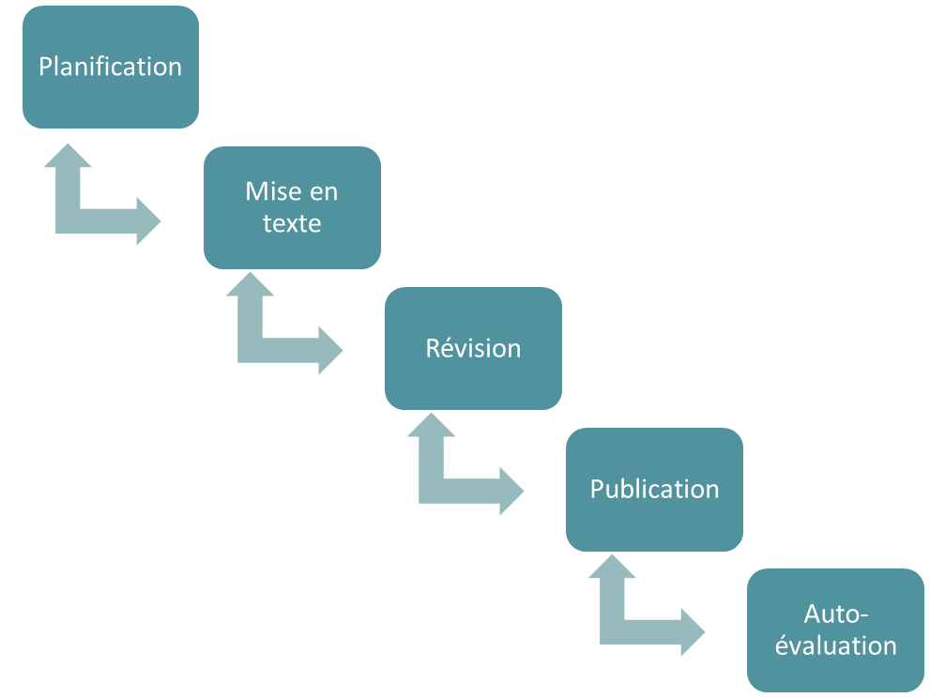
Analyse de l’existant (1 CM présentiel)
Choix des thématiques (1 CM à distance)
Choix des sujets (1 CM présentiel)
Présentation du cours et constitution des groupes
Analyse de l’existant (revues)
Choix des sujets traités (Google© doc)
Elaboration d’une carte conceptuelle (Creately© ou Mindmeister©)
Élaboration du contenu (1 TD présentiel 3 TD à distance)
Mise en place de la revue (1 CM présentiel)
Diffusion de la revue
Apports du dispositif
Perspectives
Scénario pédagogique
Contexte
Mise en œuvre

Slide 7
Analyse de l’existant (1 CM présentiel)
Choix des thématiques (1 CM à distance)
Choix des sujets (1 CM présentiel)
Planification (Gantt prévisionnel)
Création du contenu textuel (Framapad©)
Recueil et/création de ressources
Vérification de l’intention d’écriture, amélioration, corrections (outils au choix)
Evaluation des pairs
Gantt final
Élaboration du contenu (1 TD présentiel 3 TD à distance)
Mise en place de la revue (1 CM présentiel)
Diffusion de la revue
Apports du dispositif
Perspectives
Scénario pédagogique
Contexte
Mise en œuvre

Slide 8
Analyse de l’existant (1 CM présentiel)
Choix des thématiques (1 CM à distance)
Choix des sujets (1 CM présentiel)
Élaboration du contenu (1 TD présentiel 3 TD à distance)
Finalisation de la production finale
Sélection des articles et intégration à la maquette de la revue
Mise en place de la revue (1 CM présentiel)
Diffusion de la revue
Apports du dispositif
Perspectives
Scénario pédagogique
Contexte
Mise en œuvre

Slide 9
Analyse de l’existant (1 CM présentiel)
Choix des thématiques (1 CM à distance)
Choix des sujets (1 CM présentiel)
Élaboration du contenu (1 TD présentiel 3 TD à distance)
Mise en place de la revue (1 CM présentiel)
Retour sur le produit (forum)
Réflexion sur le projet (questionnaire de satisfaction ou forum)
Réflexion sur l’acquisition de compétences (dossier réflexif)
Impression de la revue
Diffusion de la revue
Apports du dispositif
Perspectives
Scénario pédagogique
Contexte
Mise en œuvre

Slide 10
Evaluation
MCC : 2 notes
Travail de groupe
Article
Dossier réflexif
Grille critériée élaborée par les étudiant·es et les responsables du projet pour la note de groupe
Réfléchir aux apports du dispositif
Dossier de 2 à 3 pages à déposer sur l’ENT
Apports du dispositif
Perspectives
Scénario pédagogique
Contexte
Mise en œuvre

Slide 11
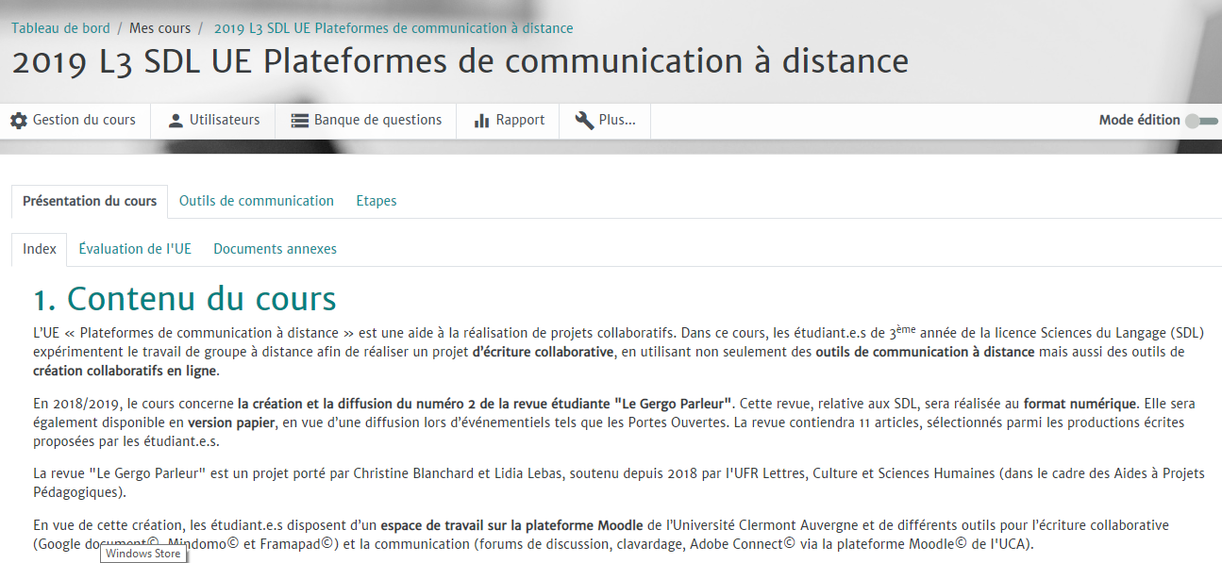
Mise en œuvre du dispositif
Apports du dispositif
Perspectives
Scénario pédagogique
Contexte
Mise en œuvre

Slide 12
Apports du dispositif
Perspectives
Scénario pédagogique
Contexte
Mise en œuvre

Slide 13
Critères |  | Niveau 1 | Niveau 2 | Niveau 3 | Niveau 4
Contenu | Titre | /0 Le titre est trop long. Le titre ne suscite pas l’intérêt du lecteur Il n’est pas cohérent avec le contenu | /0,25 Le titre est assez court mais pas assez accrocheur Il est plus ou moins cohérent avec le contenu | /0,5 Le titre est court et assez accrocheur. Il représente assez le contenu | /1 Le titre est court, il informe et attire la curiosité du lecteur Le titre est cohérent avec le contenu
 | Chapeau | /0 Il n’y a pas de texte chapeau. Le chapeau n’informe pas du contenu de l’article. Il ne répond pas aux 5W (Qui/Who ?, Quoi/What ?, Quand/When ?, Où/Where ?, Pourquoi/Why ?) Le chapeau ne reprend pas les éléments les plus importants. | /0,25 Il y a un texte chapeau mais il n’informe pas assez du contenu. Il ne répond qu’en partie aux 5 W (Qui/Who ?, Quoi/What ?, Quand/When?, Où/Where?, Pourquoi/Why?) Le chapeau ne reprend que quelques éléments d’information importance | /0,5 Le texte chapeau introduit assez bien l’article. Il répond en grande partie aux 5W (Qui/Who ?, Quoi/What ?, Quand/When ?, Où/Where ?, Pourquoi/Why ?) Il est assez bien organisé en termes de présentation des informations | /1 Le chapeau introduit l'article en un paragraphe. Il répond aux 5W (Qui/Who ?, Quoi/What ?, Quand/When ?, Où/Where ?, Pourquoi/Why ?) Il commence par ce qui est le plus important, suivi des détails
 | Développement | /0 à 0,5 Le contenu n’est pas ou pas assez pertinent. Le sujet n’est pas en adéquation avec le thème de la revue | /1 Le contenu pourrait être plus intéressant et plus en lien avec le thème de la revue | /1,5 Le contenu est assez intéressant. Le sujet traité correspond plutôt au thème de la revue | /2 Le contenu est pertinent et intéressant Le sujet traité correspond au thème de la revue
 | Vocabulaire | /0 à 0,5 Le vocabulaire est inadapté au sujet. L’article de comprend pas de mots de spécialité L’article est rendu confus par le vocabulaire utilisé Le vocabulaire n’est pas varié. | /1 Le vocabulaire n’est pas assez adapté au sujet. L’article ne comprend pas assez de mots de spécialité L’article comprend des mots de vocabulaire peu accessibles et/ou non explicités pour un public non-spécialiste des Sciences du Langage. Le vocabulaire n’est pas assez varié. | /1,5 Le vocabulaire est plutôt adapté au sujet. L’article comprend quelques mots de spécialité. Le vocabulaire est assez accessible, les unités lexicales et leur explication tendent vers une vulgarisation pour un public non-spécialiste des Sciences du Langage. Le vocabulaire est plutôt riche et varié. | /2 Le vocabulaire est adapté au sujet. L’article comprend des mots de spécialité Le vocabulaire reste accessible, les unités lexicales et leur explication tiennent également compte du public non-spécialiste des Sciences du Langage (vulgarisation) pour la clarté de l’article Le vocabulaire est riche et varié.
 | Domaine de spécialité | /0 Le contenu de l’article n’est pas en lien avec la spécialité des auteurs (SDL). | /0,25 Le contenu de l’article présente un lien trop faible avec la spécialité des auteurs (SDL). | /0,5 Le contenu de l’article présente un lien suffisant avec la spécialité des auteurs (SDL). | /1 L’article présente des contenus tout à fait en lien en lien avec la spécialité des auteurs (SDL).
 | Sens | /0 à 0,5 Le contenu de l’article est généralement peu compréhensible Le sens des phrases n’est pas clair. | /1 Le contenu de l’article est parfois difficile à comprendre. Le sens de certaines phrases n’est pas clair | /1,5 Le contenu de l’article est suffisamment compréhensible. Le sens des phrases est généralement clair | /2 Le contenu de l’article est très compréhensible Le sens des phrases est clair.
 | Interlocuteur | /0 L’article ne présente aucune trace de prise en compte de l’interlocuteur/lecteur. | /0,25 L’interlocuteur/lecteur est faiblement pris en compte dans l’article. | /0,5 L’interlocuteur/lecteur est suffisamment pris en compte dans l’article. | /1 L’interlocuteur/lecteur est tout à fait pris en compte dans l’écrit (de manière indirecte et/ou éventuellement directe)
Extrait de la grille d’évaluation des articles
Apports du dispositif
Perspectives
Scénario pédagogique
Contexte
Mise en œuvre

Slide 14
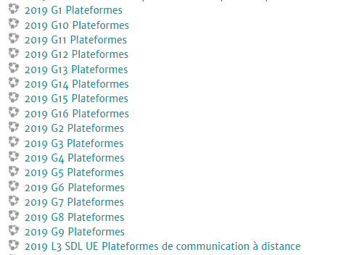
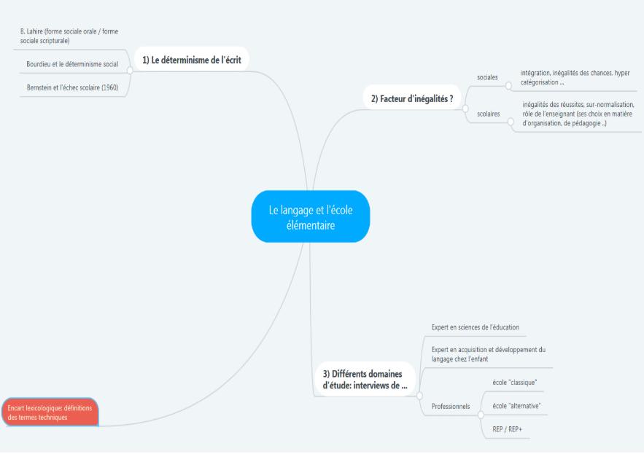
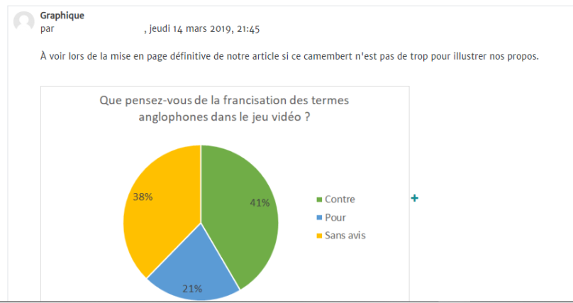
Exemple de Diagramme de Gantt
Exemple de carte conceptuelle
Exemple de message sur un forum de groupe
Apports du dispositif
Perspectives
Scénario pédagogique
Contexte
Mise en œuvre

Slide 15
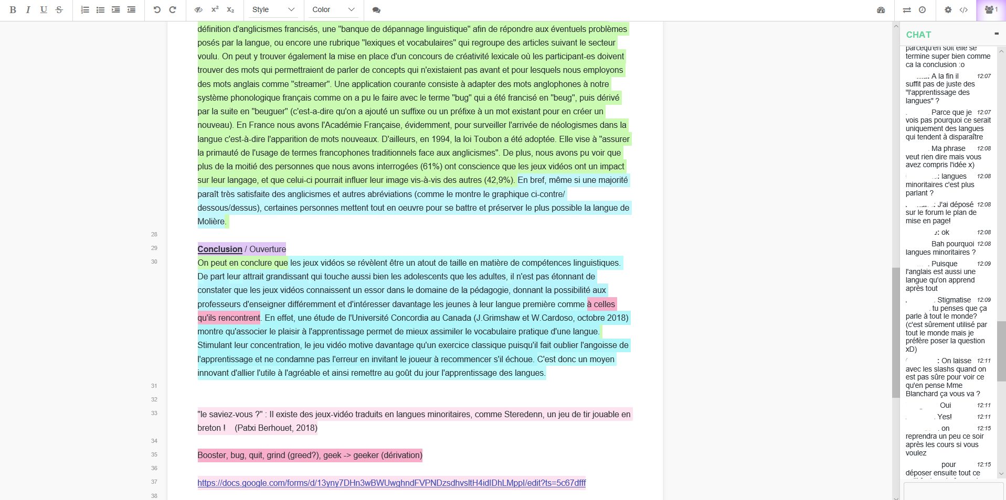
Page dynamique
Clavardage intégré
Extrait d’un pad
Apports du dispositif
Perspectives
Scénario pédagogique
Contexte
Mise en œuvre

Slide 16
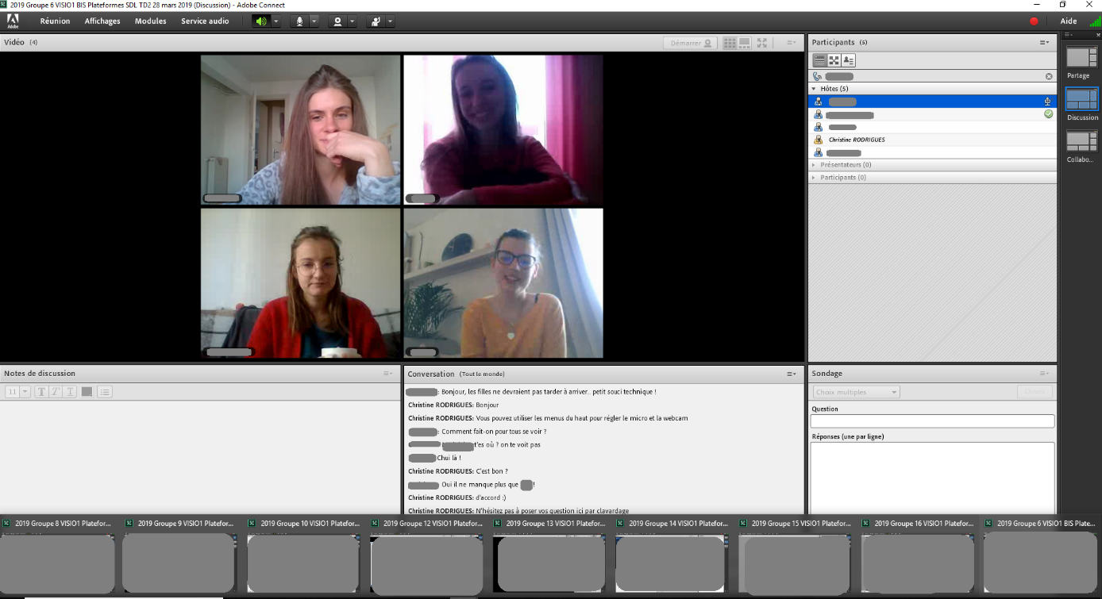
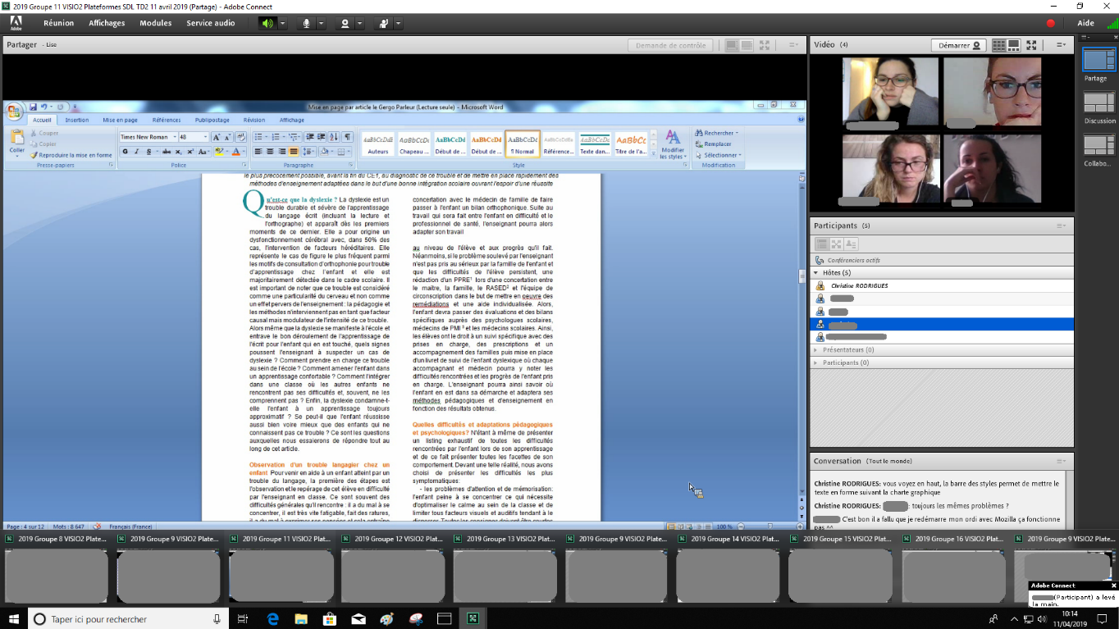
Capture d’écran d’une séance en visio-conférence
Capture d’écran d’une séance en visio-conférence avec partage d’écran
Apports du dispositif
Perspectives
Scénario pédagogique
Contexte
Mise en œuvre

Slide 17
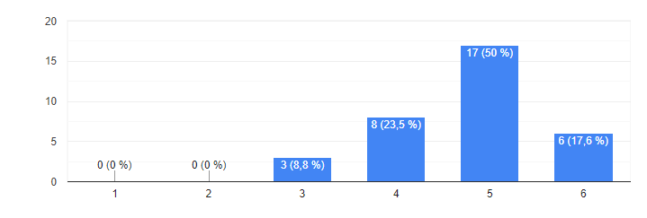
Apports du dispositif
Avez-vous apprécié les modalités du cours de Plateformes (hybride : présentiel et à distance) ?
Totalement en désaccord
Totalement d’accord
Apports du dispositif
Perspectives
Scénario pédagogique
Contexte
Mise en œuvre

Slide 18
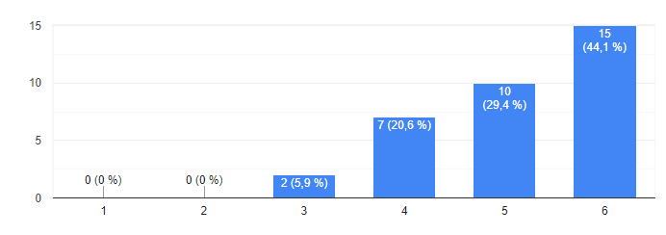
Pensez-vous avoir acquis des connaissances et/ou compétences sur le travail de groupe en ligne
Totalement en désaccord
Totalement d’accord
Apports du dispositif
Perspectives
Scénario pédagogique
Contexte
Mise en œuvre

Slide 19
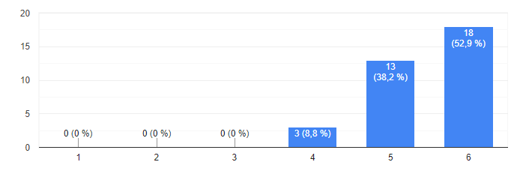
Pensez-vous avoir acquis des connaissances et/ou compétences sur l’écriture collaborative ?
Totalement en désaccord
Totalement d’accord
Apports du dispositif
Perspectives
Scénario pédagogique
Contexte
Mise en œuvre

Slide 20
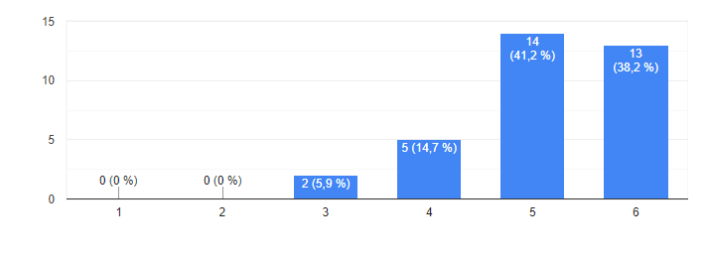
Pensez-vous avoir acquis des connaissances et/ou compétences sur l'écriture d'un article de type article de revue étudiante
Totalement en désaccord
Totalement d’accord
Apports du dispositif
Perspectives
Scénario pédagogique
Contexte
Mise en œuvre

Slide 21
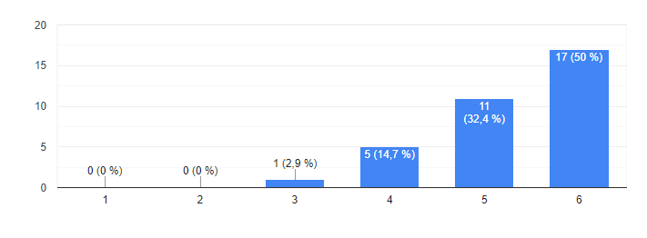
Etes-vous satisfait du projet d'écriture d'un numéro de revue étudiante ?
Totalement en désaccord
Totalement d’accord
Apports du dispositif
Perspectives
Scénario pédagogique
Contexte
Mise en œuvre

Slide 22
Motivation
« L'idée est géniale et change du contexte de "cours purs" que nous connaissons. Cela mêle travail de groupe et travail personnel, avec une réelle volonté d'associer à la fin les créations de chacun. »
« Je trouve ça bien qu’on fasse un projet dans lequel toute la classe est impliquée. »
« C'est une réelle opportunité d'avoir pu rédiger de A à Z un article en groupe pour une revue étudiante. C'était un travail à la fois ludique et constructif pour tous. Bel échange. »
Compétences
« C'est aussi un bon moyen de montrer nos connaissances acquises lors de notre licence. »
« Je trouve que c'est un très bon projet qui nous initie à la réalisation d'un article. Ce projet m'a donné envie de lire des revues scientifiques. »
Compétences scripturales
« Je trouve que la rédaction d'un article est un projet de groupe différent de ce qu'on nous demande souvent (à savoir des exposés), il y a tout un travail de planification en amont auquel je ne pensais pas. »
Apports du dispositif
Perspectives
Scénario pédagogique
Contexte
Mise en œuvre

Slide 23
Perspectives
Si c’était à refaire ?
« Je me demande si le dossier de réflexion individuel est vraiment "utile" dans l'évaluation : peut-être qu'un commentaire réflexif individuel (non noté) sur le forum aurait pu être tout aussi intéressant. »
Evaluation des pairs
Evaluation individuelle des pairs, et prise en compte dans l’évaluation de l’UE, réalisée lors du dernier cours
Remplace le dossier réflexif (réflexivité maintenue dans un forum et par le questionnaire de satisfaction)
« L'évaluation est très bien organisée, cependant j'émets quelques réticences au fait que nous devions corriger les articles de nos camarades en pleine période de partiel... Au niveau du temps que nous avons pour réviser c'est un peu difficile... »
Apports du dispositif
Perspectives
Scénario pédagogique
Contexte
Mise en œuvre

Slide 24
Perspectives
Transposabilité vers d’autres disciplines ?
Si c’était à refaire ?
Evaluation des pairs
Evaluation individuelle des pairs, et prise en compte dans l’évaluation de l’UE, réalisée lors du dernier cours
Remplace le dossier réflexif (réflexivité maintenue dans un forum et par le questionnaire de satisfaction)
Possible en français et autres langues pour des projets d’écriture collaborative
Revues ou autres projets
Recherche ?
Conférence et actes du colloque EIAH 2019 , mémoire recherche en Master 2 2019, JE 2017
Constitution d’un corpus (3 années)
Apports du dispositif
Perspectives
Scénario pédagogique
Contexte
Mise en œuvre

Slide 25
Merci de votre attention !
Auteur image: Yasmine El Fettahi, L3 SDL 2017/2018
Mise à jour : Mary Arrazat, L3 SDL 2018/2019
christine.blanchard@uca.fr

